Slide 1



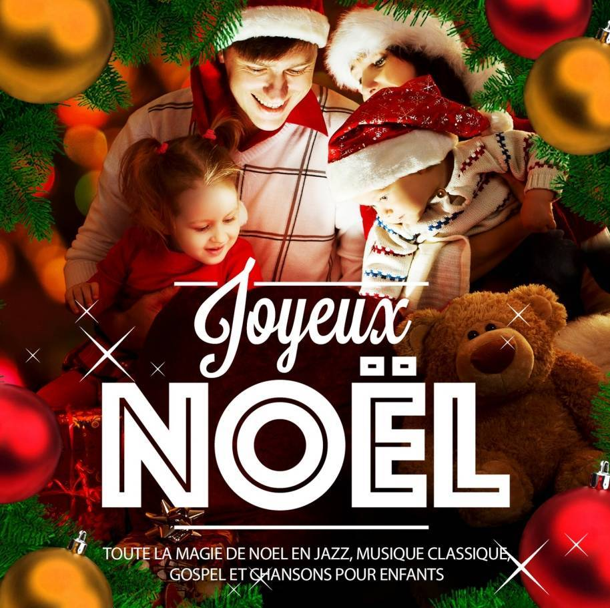





Slide 2

01- Aretha Franklin - God Bless the Child
02- Arturo Toscanini - String Quartet No. 1, Op. 11_ II. Adagio
03- Berliner Philharmoniker - Christmas Oratorio,
04- Bing Crosby - Rudolph the Red Nose Reindeer
05- Charles Munch - L'enfance du Christ, Il s'en va loin de la terre_
06- Doris Day - Deck the Halls with Boughs of Holly
07- Elvis Presley - I'll Be Home for Christmas
08- Elvis Presley - Silent Night
09- Elvis Presley - White Christmas
10- Frank Sinatra - Jingle Bells
11- Frank Sinatra - Let It Snow! Let It Snow! Let It Snow!
12- Frank Sinatra - Winter Wonderland
13- Gewandhausorchester Leipzig - Magnificat in D Major
14- Highway QCs - Pray
15- Igor Markevitch - Mass No. 15 in Coronation Gloria
16- Leonard Bernstein - Messiah, HWV 56, Pt. 1 Profezie della venuta del Messia
17- Les Petits Chanteurs à La Croix De Bois - Entre le bœuf et l'âne gris
18- Les Petits Chanteurs De Versailles - Dans cette étable
19- Les Petits Chanteurs De Versailles - Il est né le divin enfant
20- Les Petits Chanteurs De Versailles - Trois anges sont venus

Slide 3


01- Les Petits Chanteurs De Versailles - Vive le vent
02- Louis Armstrong - When the Saints Go Marching In
03- Mahalia Jackson - Down by the Riverside
04- Maîtrise de la Cathédrale de Nantes - Allons, pasteurs, que l'on s'éveille
05- Maîtrise de la Cathédrale de Nantes - On entend partout carillon
06- Maîtrise de la Cathédrale de Nantes - Parissez, monarque aimable
07- Maîtrise de la Cathédrale de Nantes - Retentissez, sonnez, musiques !
08- Maîtrise de la Cathédrale de Nantes - Voici la nouvelle
09- Mantovani Orchestra - The First Nowell (Orchestral Version)
10- Mario Lanza - Ave Maria
11- Nat King Cole - The Christmas Song
12- Nina Simone - He's Got the Whole World in His Hands
13- Perry Como - O Holy Night
14- Peter White - Ave Verum Corpus, K. 618
15- Royal Philharmonic Orchestra - Three Small Tone Poems
16- Sam Cooke - Wade in the Water
17- Sister Rosetta Tharpe - Crying in the Chapel
18- The Caravans - To Whom Shall I Turn
19- The Famous Davis Sisters - Oh Happy Day
20- The Staple Singers - New Born Soul

Slide 4












